Slide 1
Лабораторная работа№2
Подготовила студентка НПИбд-01-21
Абдуллина Ляйсан
Студ. Билет: 1032216538

Slide 2
Цель работы:
Изучение идеологии и применения средств контроля версий, а также освоение умения по работе с git.

Slide 3
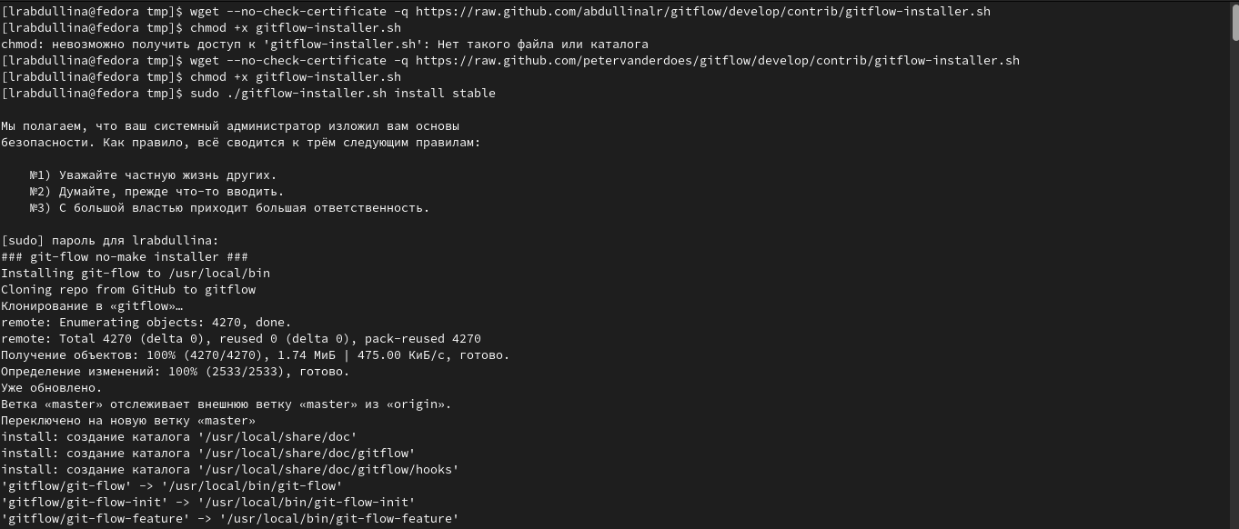
Ход работы

Slide 4
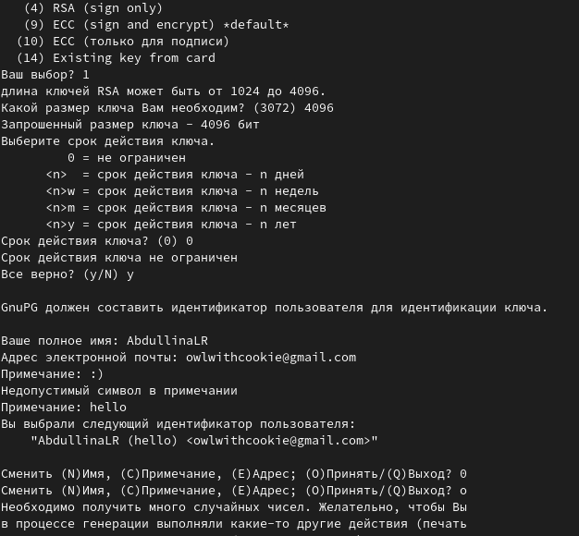
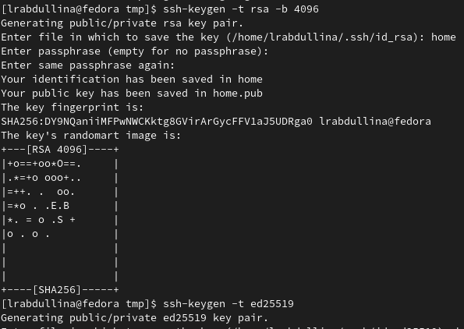
Ход работы

Slide 5
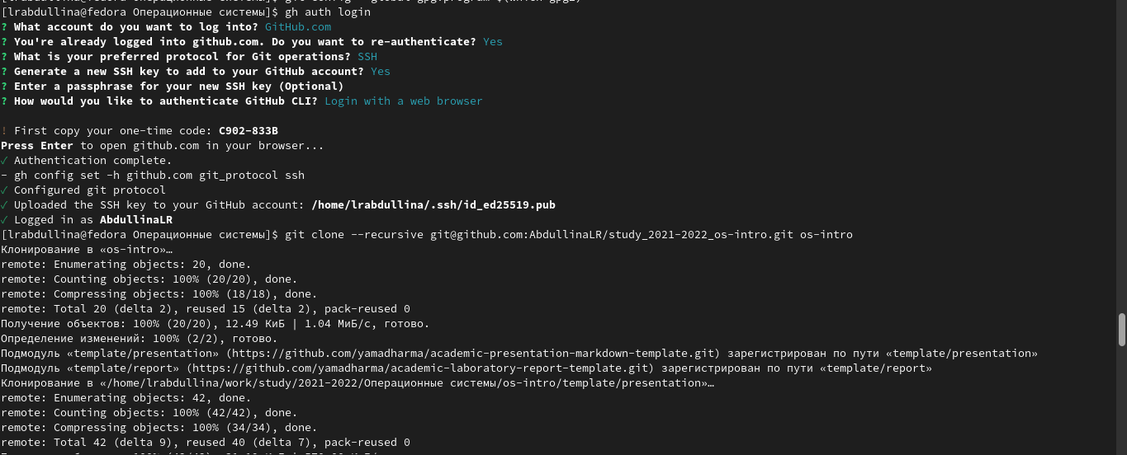
Ход работы

Slide 6
Вывод
В ходе лабораторной работы мы изучили идеологию и применение средств контроля версий, а также освоение умения по работе с git.

